Slide 1
Query Processing

Slide 2
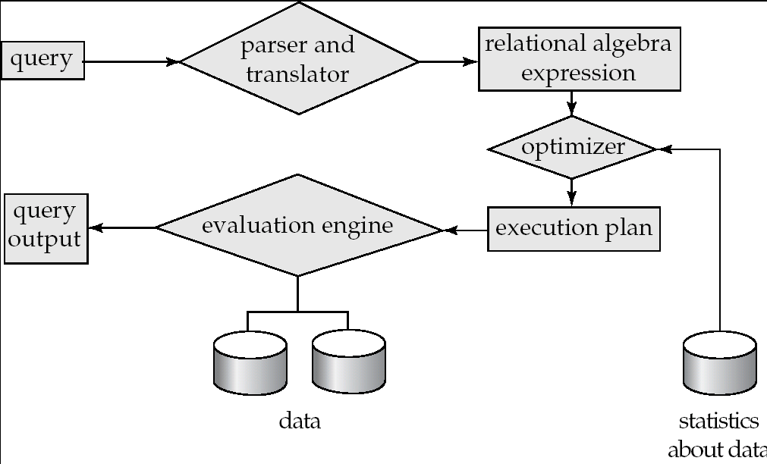
Query Processing
Proses pengambilan data dari database dalam memenuhi permintaan pemakai.
1. Parsing and translation
2. Optimization
3. Evaluation

Slide 3
Query Processing
1. Parsing and translation
melakukan check syntax&grammar, validasi relasi yang digunakan
mengubah query/SQL ke dlm bentuk yg bisa diolah oleh Query Processing Engine dalam bentuk aljabar relasi, struktur (tree, graph)
Optimization
Membuat evaluation plan yang optimal (dengan cost yang rendah),
3. Evaluation
Pemilihan query-evaluation plan terbaik(cost) ,melakukan eksekusi terhadap query tersebut yang menghasilkan jawaban query.

Slide 4
Query Processing
Mhs(nim,nama_mhs,tgl_lahir,alamat,kota)
Kuliah(kode_kul,nama_kul,sks,semester)
Nilai(nim,kode_kul,indeks_nilai)
select kode_kul,sks from kuliah where semester<3
δ _{semester<3} (π _{kode_kul,sks}(kuliah)
π _{kode_kul,sks} (δ _{semester<3}(kuliah)

Slide 5
Estimasi biaya query
Strategi yang dipilih dalam evaluasi query tergantung pada estimasi biaya dari masing-masing strategi yang ada.
Optimizer Query akan membuat informasi statistik yang disimpan dalam katalog DMBS untuk memperkirakan biaya dari sebuah rencana query.
n_{r}= Jumlah record dalam tabel r
b_{r}= Jumlah block yang menampung data pada tabel r
s_{r}= Ukuran setiap record dari tabel r (dlm Byte)
f_{r}= blocking factor/jumlah record yg dapat ditampung oleh 1 blok
V(A,r) = Jumlah nilai unik yang ada pada atribut A di tabel r
SC(A,r)=rata-rata jumlah record yang memenuhi kondisi kesamaan terhadap atribut A.

Slide 6
Pengukuran biaya query
Biaya evaluasi query dapat diukur dari banyaknya sumber daya sistem yang digunakan, misl: pengaksesan disk,waktu CPU,dan waktu komunikasi

Slide 7
Operasi seleksi
Dalam pemrosesan query file scan merupakan operasi paling dasar dalam pengaksesan data. Penelusuran ini menggunakan algoritma pencarian untuk menemukan dan mengambil record data yang memenuhi kondisi seleksi.
Algoritma dasar
A1(Sequential Search)
A2(Binary Search)
A3(primary index,key,kesamaan)
A4(Primary Key,non-key,kesamaan)
A5(Secondary index, kesamaan)
A6(Primary Key,perbandingan)
A7(Secondary index, perbandingan)

Slide 8
Operasi join
Contoh menghitung biaya pada operasi join
mhs I><I nilai
n_{mhs} = 1200
f_{mhs} = 20
n_{nilai}= 10,000
f_{nilai} = 50
V(kode_kul,nilai)= 50
V(nim,nilai)= 1000
b_{mhs}= 1200/20 = 60 blok (biaya akses disk)
b_{nilai}= 10,000/50 = 200 blok(biaya akses disk)

Slide 9
Operasi lain Penghilangan duplikasi data
Proses penghilangan duplikasi dengan mengurutkan record terlebih dahulu. Record yang sama akan muncul berdekatan, sehingga bisa langsung dihapus. Pemrosesan query terhadap baris-baris data duplikat ini samadengan penelusuran seluruh baris data hasil query.

Slide 10
Operasi projeksi
Dengan membentuk projeksi yang menghasilkan record yang sama/duplikat dan melakukan penghapusan record duplikat tsb, bila atribut dalam projeksi merupaka key maka tidak ada record duplikat yang dihasilkan sehingga tidak perlu melakukan penghapusan.

Slide 11
Evaluasi ekspresi
Mengevaluasi query bagian perbagian secara berurutan
Materialisasi
Menampung hasil operasi menggunakan tabel temporer(dimaterialkan) yang kemudian digunakan untuk evaluasi level berikutnya
Pipeline
Mengganti tabel temporer dengan suatu pipeline operasi(berupa buffer). Penggunaan pipeline akan menghilangkan biaya pembacaan dan penulisan tabel-tabel temporer.

Slide 12
Transformasi Ekspresi Relasional
Query dapat diekspresikan dalam berbagai cara dengan biaya evaluasi yang berbeda-beda.
Untuk dapat menekan biaya eksekusi query terlebih dahulu dicari bentuk ekspresi query yang ekivalen.

Slide 13
Ekivalensi Ekspresi
Mhs(nim,nama_mhs,tgl_lahir,alamat,kota)
Kuliah(kode_kul,nama_kul,sks,semester)
Nilai(nim,kode_kul,indeks_nilai)
Tampilkan nama_mhs yang mengambil matakuliah SBD
π_{nama_mhs} (δ_{nama_kul=SBD} (kuliah nilai mhs))
π_{nama_mhs} (δ_{nama_kul=SBD} (kuliah ) nilai mhs))
π_{nama_mhs} π_{nama_mhs}
δ_{nama_kul=SBD}
δ_{nama_kul=SBD}
Kuliah kuliah
nilai mhs nilai mhs

Slide 14
Ekivalensi Ekspresi
Tugas Query Optimizer untuk mencari alternatif query dalam rangka mendapatkan ekspresi query yang paling murah biayanya.
Langkah untuk menghasilkan rencana query
Membuat ekspresi query yang secara logik sama dengan ekspresi awal
Menghitung biaya ekspresi alternatif tersebut
Dilakukan berulang kali (karena bisa terdapat leboh dari satu alternatif ekspresi query dari sebuah ekspresi awal)

Slide 15
Ekivalensi Ekspresi
Optimizer Query dapat memanfaatkan aturan ekivalensi yang menentukan bagaimana mentransformasi sebuah ekspresi ke ekspresi yang lain.
Operasi Seleksi
Jalankan operasi seleksi seawal mungkin
Ubah ekspresi berikut
δ_{p1^p2}(E) menjadi δ_{p1}(δ_{p2}(E))

Slide 16
Ekivalensi Ekspresi
Operasi Natural Join
Untuk mereduksi ukuran hasil temporer dengan memilih urutan operasi join yang optimal.
Operasi Projeksi
Untuk mereduksi atribut hasil temporer sehingga tersisa atribut sesuai yang diminta, dan yang diperlukan untuk pemrosesan operasi berikutnya.

Slide 17
Aturan Ekivalensi
Menetapkan transformasi sebuah ekspresi ke ekspresi lain harus dilakukan dengan menjamin bahwa jumlah atribut dan banyaknya record yang dihasilkan oleh kedua ekspresi tersebut harus sama.
Operasi Seleksi Kongjungtif
Operasi Seleksi bersifat komutatif
Operasi final yang digunakan dalam Projeksi
Seleksi dapat dikombinasikan dalam Cartesian produk dan Theta join
Operasi Theta join bersifat komutatif
Operasi Natural Join bersifat asosiatif
Operasi Union dan Interseksi bersifat komutatif
Operasi seleksi dapat didistribusikan ke operasi union,interseksi,dan set difference
Operasi projeksi dapat didistribusikan ke operasi union.

Slide 18
Contoh transformasi
Tambah kriteria index_nilai=A
π_{nama_mhs} (δ_{nama_kul=SBD^indeks_nilai=A} (kuliah (nilai mhs)))
Transformasi dg aturan no.6
π_{nama_mhs} (δ_{nama_kul=SBD^indeks_nilai=A} ((kuliah nilai) mhs))
Transformasi dg aturan no.7
π_{nama_mhs} ((δ_{nama_kul=SBD^indeks_nilai=A} (kuliah nilai)) mhs)
Transformasi dg aturan no.1
π_{nama_mhs} (δ_{nama_kul=SBD}(kuliah) δ_{indeks_nilai=A} (nilai)) mhs)
aturan no.8
π_{nama_mhs} (π_{nim}(δ_{nama_kul=SBD}(kuliah) δ_{indeks_nilai=A} (nilai)) mhs)

Slide 19
Struktur DBMS untuk pemrosesan Query
File Manager
Mengelola alokasi disk dan struktur data
Buffer Manager
transfer data antara disk dan memory utama
Query Parser
menerjemahkan query ke bahasa mesin
Strategy Selector
mentransformasi query ke bentuk lain yang lebih efisien dan menentukan strategi untuk eksekusi query
Authorization/Integrity Manager
batasan-batasan integritas dan otoritas user untuk mengakses data
Recovery Manager
Mengatur tetap konsisten meskipun terjadi kerusakan/kegagalan
Concurency Controller
Menjamin interaksi secara konkuren dilaksanakan tanpa adanya konflik antar user

